Slide 1


血尿便常规解读

Slide 2
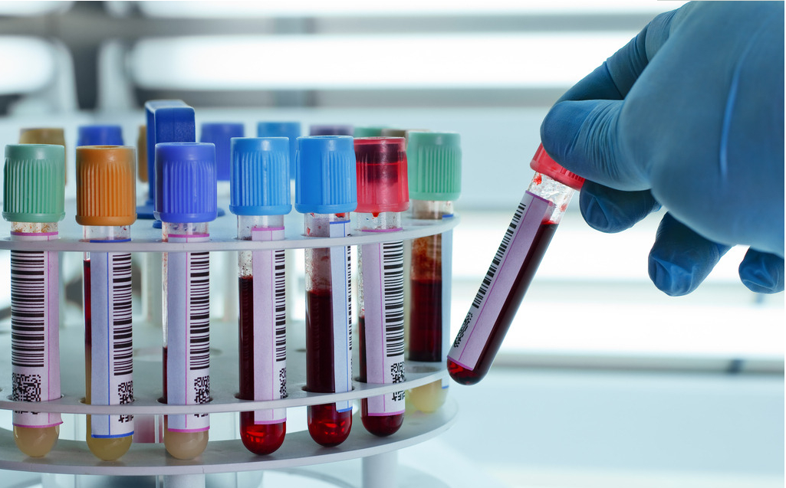
血常规
血液的规检查是对血液中的有形成分（红细胞、白细胞和血小板)的数量和质量进行检测。
近年来由于血液学分析仪器的广泛应用，血液常规检测的项目增多包括红细胞平均值测定和红细胞形态检测；外周白细胞形态变化；血小板平均值测定和血小板形态检测。

Slide 3
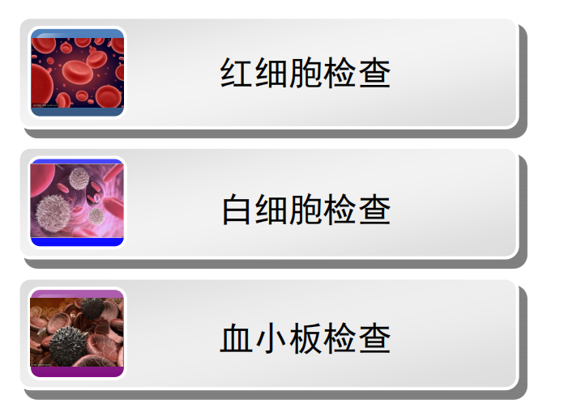
血常规

Slide 4
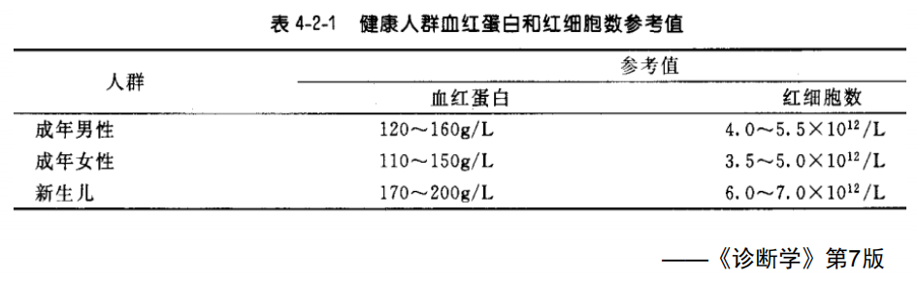
一、红细胞检查
（一） 红细胞计数（Red Blood Cell Count, RBC）及
血红蛋白（Hemoglobin Concentration, Hb）测定

Slide 5
一、红细胞检查
出生以后婴儿建立肺循环，血红蛋白合成减少：
3~7周：红细胞数下降至3×10¹²/L，血红蛋白降至70~90g/L；
6个月~6岁：红细胞数又缓慢升为4×10¹²/L，血红蛋白也升为105~140g/L，
6岁到12岁：红细胞数和血红蛋白才达到成人水平。

Slide 6
一、红细胞检查
红细胞及血红蛋白增多
相对性增多
血浆容量减少，使红细胞容量相对增加。见于严重呕吐、
腹泻、大量出汗、大面积烧伤、慢性肾上腺皮质功能减退、
尿崩症、甲状腺功能亢进危象、糖尿病酮症酸中毒。
绝对性增多（红细胞增多症）

Slide 7
一、红细胞检查
红细胞及血红蛋白减少
生理性减少
婴幼儿及 15 岁以前的儿童，红细胞及血红蛋白一般比正
常成人低10%~20%；
部分老年人，妊娠中、晚期可使红细胞数及血红蛋白减少；
病理性减少（见于各种贫血）

Slide 8
一、红细胞检查
（二） 红细胞比容（ HCT）又称红细胞压积（PCV）
正常参考值范围（单位L/L）
微量法 男性0.42~0.52 ；女性0.37~0.48
HCT可反映红细胞的增多或减少，但受血浆容量改变的影响，同时也受红细胞体积大小的影响。
临床上测定脱水病人的HCT，作为计算补液量的参考。

Slide 9
一、红细胞检查
（三）红细胞平均指数（MCV、MCH、MCHC）
• 红细胞平均容积（ MCV ）
• 红细胞平均血红蛋白量（ MCH ）
• 红细胞平均血红蛋白浓度（MCHC）
MCV、MCH、MCHC可从不同方面反映红细胞的病理变化。有利于分析病人红细胞形态特征，进行贫血分类、诊断和鉴别诊断。

Slide 10
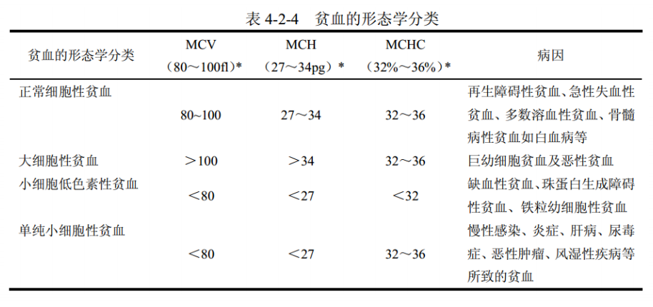
一、红细胞检查
典型的形态学改变有助于贫血的诊断与鉴别诊断，但形态学
分类也有一定的局限性。

Slide 11
二、白细胞检查
健康人群白细胞计数（White Blood Cell count, WBC）
人群 | 参考值
成人 | 4.0~10.0×10⁹/L
新生儿 | 15.0~30.0×10⁹/L
3月 | 6.0~18.0×10⁹/L
6个月~6岁 | 6.0~15.0 ×10⁹/L
7岁~12岁 | 4.5~13.5 ×10⁹/L

Slide 12
二、白细胞检查
儿童白细胞的分类：
中性粒细胞和淋巴细胞的变化比较突出：
出生后4～6天至4～6岁期间以淋巴细胞占优势约占60%为主，中性粒细约为30%；
出生后4～6天前和6岁后直至成人则以中性粒细胞为优势，约占65%。

Slide 13
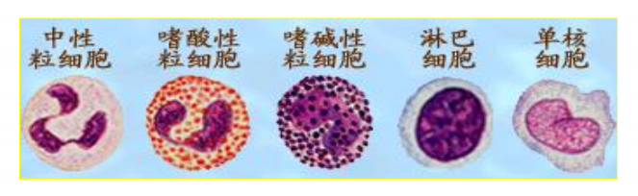
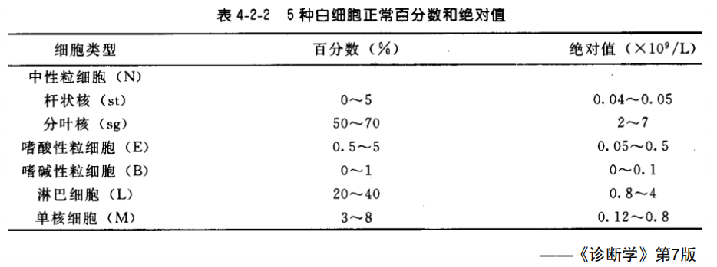
二、白细胞检查
白细胞分类计数（Differential Count, DC）

Slide 14
二、白细胞检查
中性粒细胞病理性增多
• 急性感染：特别是化脓性球菌(如金黄色葡萄球菌、溶血性链球菌、肺炎链球菌等)感染为最常见的原因；
• 严重的组织损伤及大量血细胞破坏：严重外伤，较大手术后，大面积烧伤后12~36h；
• 急性大出血后1~2h（特别是内出血时）；
• 急性中毒：代谢紊乱所致的代谢性中毒；
• 白血病、骨髓增殖性疾病及恶性肿瘤；

Slide 15
二、白细胞检查
中性粒细胞病理性减少
• 感染（病毒、风疹、伤寒）；
• 血液系统疾病（再生障碍性贫血、原发粒细胞缺乏症）；
• 物理、化学因素损伤（放射线、化学物质）；
• 自身免疫性疾病（系统性红斑狼疮、类风湿性关节炎）；
• 药物（解热镇痛药、抗肿瘤药物、抗结核药物）；

Slide 16
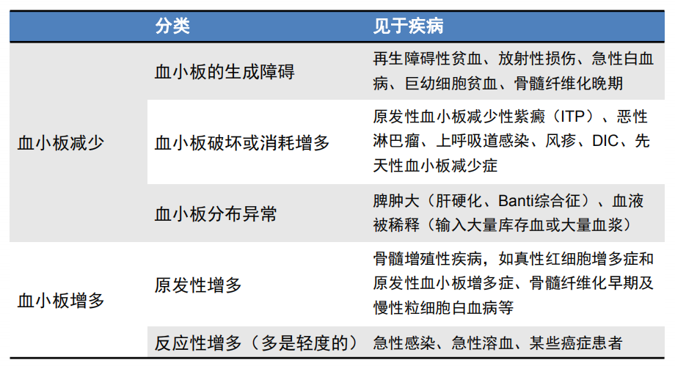
二、白细胞检查
1. 血小板计数（Platelet count, PC/PLT）
正常参考值范围：(100.0~300.0）×10⁹/L

Slide 17
二、白细胞检查
2. 血小板平均容积（Mean Platelet Volume, MPV）
正常参考值范围：7-11fl
造血功能抑制解除后，血小板和MPV增加是造血功能恢复的首要表现。
MPV随血小板而持续下降，是骨髓造血功能衰竭的指标之一。

Slide 18
二、白细胞检查
3. 血小板分布宽度（Platelet Distribution Width, PDW）
正常参考值范围：15%~17%
反映血小板容积大小的离散度，PDW减少表明血小板大小均匀。
PDW增高表明血小板大小悬殊，见于急性髓系白血病、巨幼细胞贫血、慢性粒细胞白血病、脾切除、血栓性疾病等。

Slide 19
三、尿常规
尿液是血液经过肾小球滤过、 肾小管和集合管重吸收和排泌所
产生的终末代谢产物， 尿液的组成和性状可反映机体的代谢状况，并受机体各系统功能状态的影响。
尿液一般检测包括：
①一般性状检测：尿量、气味、外观、比重、尿PH等。
②化学检测：尿蛋白、尿糖、尿酮体、尿胆原、尿胆红素等。
③尿沉渣(显微镜)检测：细胞、管型、结晶体等。

Slide 20
三、尿常规
（1）一般性状检查
1、尿量
[参考值] 1000~2000ml／24h（成人）
多尿：尿量>2500 ml/24h
少尿： 尿量< 400ml/24h或<17ml/h
无尿： 尿量< 100ml/24h

Slide 21
三、尿常规
（一）尿量
尿量增多
• 暂时性多尿：可见于水摄入过多、应用利尿剂和某些药
物等。
• 内分泌疾病：如糖尿病、尿崩症。
• 肾脏疾病：慢性肾盂肾炎、慢性肾间质肾炎、慢性肾衰
早期，急性肾衰多尿期等。

Slide 22
三、尿常规
（一）尿量
尿量减少
• 肾前性少尿：休克、心衰、脱水及其他引起有效血容量
减少病症可导致肾小球滤过不足而出现少尿。
• 肾性少尿：各种肾脏实质性改变而导致的少尿。
• 肾后性少尿：因结石、尿路狭窄、肿瘤压迫引起尿路梗
阻或排尿功能障碍

Slide 23
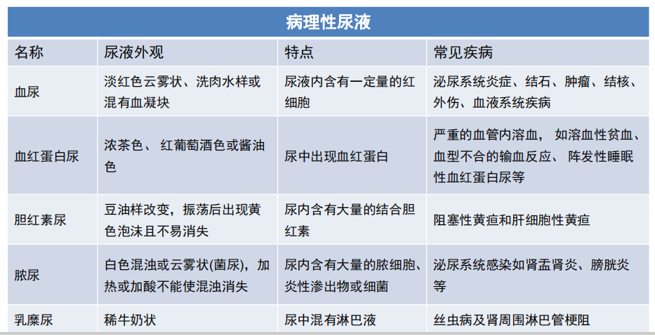
三、尿常规
（二）尿液外观
• 正常新鲜尿液清澈透明。
• 尿液颜色受食物、尿色素、药物等影响， 一般呈淡黄色至深黄色。

Slide 24
三、尿常规
（三）酸碱反应
[参考值] pH 约6.5，波动在4.5~8.0之间。
尿 pH 降低
• 见于酸中毒、高热、痛风及口服氯化铵、维生素 C等酸性药物。
• 低钾性碱中毒，由于肾小管分泌H⁺增加，尿液呈酸性。
尿 pH 增高
• 见于碱中毒、尿潴留、尿路感染、应用利尿剂、肾小管性酸中毒等。
药物干预
• 用氯化铵酸化尿液，可促使碱性药物中毒时从尿中排出；
• 用碳酸氢钠碱化尿液，可促使酸性药物中毒时从尿中排出；

Slide 25
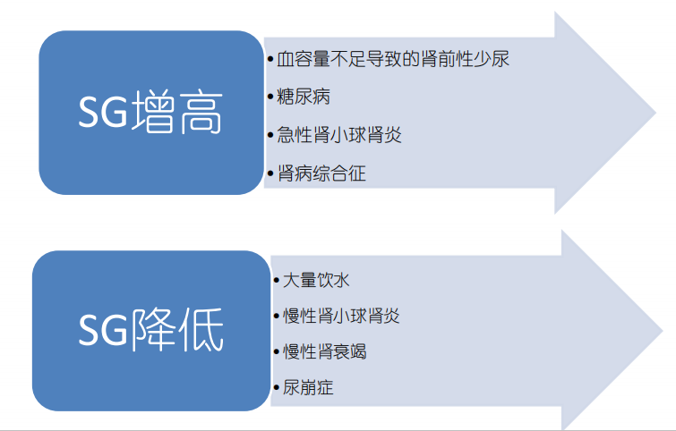
三、尿常规
（四）尿比重（尿比密，SG）
[参考值] 1.015~1.025，晨尿最高，一般大于1.020，婴幼儿SG偏低。

Slide 26
三、尿常规
二、化学检查
尿的化学检验项目很多，常规检测主要有尿蛋白、糖、
酮体、尿胆红素、尿胆原、尿亚硝酸盐等。
（一）尿蛋白
[参考值] 尿蛋白定性试验阴性；定量试验 0~80mg／24h。
尿蛋白定性试验阳性或定量试验超过150mg/24h尿时，称为蛋白尿。

Slide 27
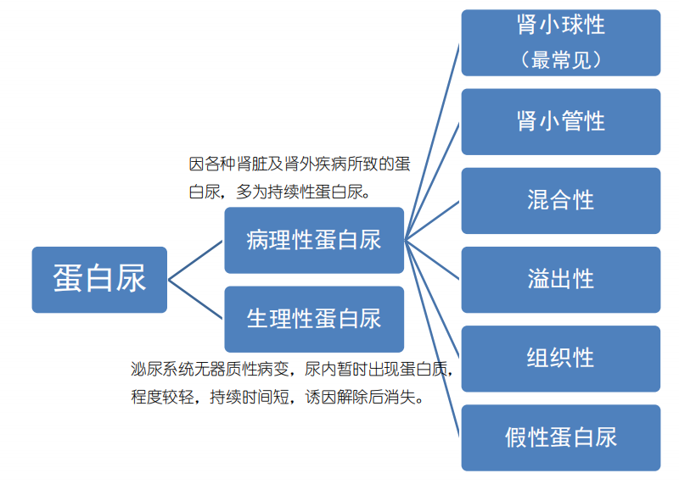
三、尿常规
因各种肾脏及肾脏外疾病所致的蛋白尿，多为持续性蛋白尿
泌尿系统无器质病变，尿内暂时出现蛋白质，程度较轻，持续时间短，诱因解除后消失。

Slide 28
三、尿常规
（二）尿糖
[参考值] 尿糖定性试验阴性；定量试验 0.56~5.0mmol／24h尿。
1、血糖增高性糖尿：血糖超过肾糖阈为主要原因。
• 糖尿病最为常见。
• 其他使血糖升高的内分泌疾病，如库欣综合征、甲状腺功能亢进、嗜铬细胞瘤等。
• 其他：肝硬化、胰腺炎、胰腺癌等。

Slide 29
三、尿常规
2、血糖正常性糖尿：血糖浓度正常，肾小管病变导致葡萄糖的重吸收能力降低所致，又称肾性糖尿，常见于慢性肾炎、肾病综合征、间质性肾炎和家族性糖尿等。
3、暂时性糖尿
• 饮食性糖尿病、妊娠糖尿、新生儿糖尿；
• 应激性糖尿：见于颅脑外伤、脑出血、急性心肌梗死时，肾上腺素
或胰高血糖素分泌过多或延脑血糖中枢受到刺激。

Slide 30
三、尿常规
（三）显微镜检查
尿沉渣检测：是对尿液离心沉淀物中有形成分的鉴定，如细胞、管型、细菌、结晶、真菌、虫卵等。
红细胞 [参考值]玻片法平均 0~3 个/HP，定量检查 0~5 个μl。
• 尿沉渣镜检红细胞>3个/HP，称为镜下血尿。
白细胞 [参考值]玻片法平均 0~5个/HP，定量检查 0~10 个μl。
• 若有大量白细胞，多为泌尿系统感染如肾盂肾炎、肾结核、膀胱炎或尿道炎。

Slide 31
三、尿常规
（四）尿酮体的检测
体内糖分解代谢不足时，脂肪分解活跃但氧化不完全可产生大量酮体，从尿中排出形成酮尿。
糖尿病性酮尿：常伴有酮症酸中毒，酮尿是糖尿病性昏迷的前期指标，此时多伴有高糖血症和糖尿。
非糖尿病性酮尿：高热、严重呕吐、腹泻、长期饥饿、酒精性肝炎、肝硬化等，因糖代谢障碍而出现酮尿。

Slide 32
三、尿常规
（五）尿胆红素
尿胆红素阳性：见于阻塞性黄疸和肝细胞性黄疸。
• 肝及胆道内外各种疾病引起胆红素代谢障碍，使结合胆红素在血中潴留，部分从尿中排出为尿胆红素；
（六）尿胆原
• 结合胆红素排入肠道转化为尿胆原；
尿胆原阳性：见于溶血性黄疸和肝细胞性黄疸。

Slide 33
三、尿常规
（七）尿亚硝酸盐
阳性见于泌尿系统G⁻感染，如大肠埃希菌、克雷伯菌、变形杆菌和假单胞菌感染，引起有症状或无症状的尿路感染；
尿液放置时间过长，可能会因细菌污染出现假阳性；

Slide 34
四、粪便常规
粪便检测对了解消化道及通向肠道的肝、胆、胰腺等器官有无病变，间接地判断胃肠、胰腺、肝胆系统的功能状况有重要价值。
粪便常规主要用于：
①诊断肠道感染性疾病（细菌性痢疾、伤寒、急慢性肠炎等）。
②肠道寄生虫（蛔虫、血吸虫、肝吸虫等）。
③消化吸收功能过筛试验。
④潜血用于上消化道出血及肠道肿瘤的筛查。

Slide 35
四、粪便常规
（一）一般性状检查
1、量
正常人每日排便 1 次，约为 100~300g，随食物种类、进食量及消化器官功能状态而异。
2、颜色与性状
正常成人的粪便排出时为黄褐色软便，婴儿粪便呈黄色或金黄色糊状便。

Slide 36
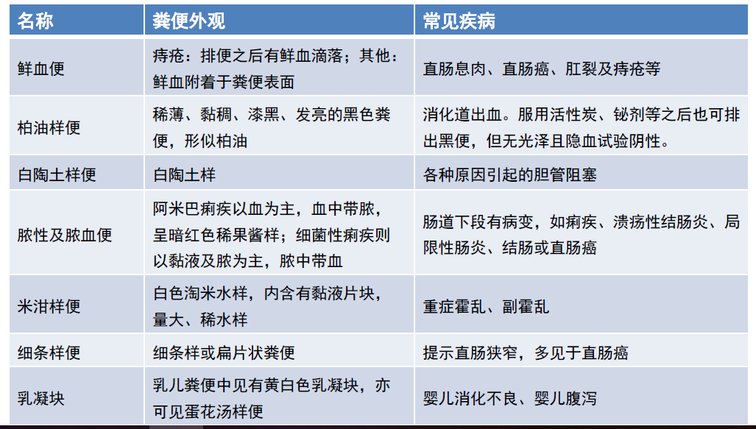
四、粪便常规
2、颜色与性状---病理改变

Slide 37
四、粪便常规
（二）显微镜检查
正常粪便显微镜检查一般没有红细胞或白细胞，或在高倍镜下偶见1~2个白细胞（0~1/HPF或0~2/HPF）。无寄生虫卵及原虫。

Slide 38
四、粪便常规
1、细胞
白细胞：肠道炎症时增多，小肠炎不多，结肠炎大量增多。
红细胞：当下消化道出血、痢疾、溃疡性结肠炎、结肠和直肠癌时，粪便中可见到红细胞。
巨噬细胞：见于细菌性痢疾和溃疡性结肠炎。
肠黏膜上皮细胞：正常粪便中见不到，假膜性小肠结肠炎时可见增多。

Slide 39
四、粪便常规
2、食物残渣
正常粪便中的食物残渣系已消化的无定形细小颗粒，仅可偶见淀粉颗粒和脂肪小滴等。
• 淀粉颗粒：腹泻、慢性胰腺炎、胰腺功能不全时增多。
• 脂肪小滴：多见于慢性胰腺炎及胰头癌或因肠蠕动亢进引起的 腹泻等。
• 肌肉纤维：多见于肠蠕动亢进腹泻及蛋白质消化不良。

Slide 40
四、粪便常规
3、寄生虫和寄生虫卵
有肠道寄生虫病时，从粪便中能见到的相应虫卵或成虫，
（蛔虫卵、血吸虫卵及绦虫等较大虫体或片段）。

Slide 41
四、粪便常规
（三）化学检查
粪便隐血试验（Facal Occult Blood Test，FOBT）
隐血是指消化道少量出血，红细胞被消化破坏，粪便外观尤异常改变，肉眼和显微镜均不能证实的出血。
• 消化性溃疡，阳性率为 40％~70％，呈间歇阳性；
• 消化道恶性肿瘤，阳性率可达95％，呈持续性阳性。

Slide 42
四、粪便常规
（三）化学检查
粪便转铁蛋白试验
• 结果阳性见于消化道出血，特异性高、稳定；
• 与粪便隐血试验联合测定，可明显提高消化道出血和结肠肿瘤的阳性率。

Slide 43
四、粪便常规
（四）细菌学检查
粪便中细菌占粪便干重的1/3，多属正常菌群。
• 正常粪便中G+球菌和G-杆菌的比例大致为1:10~1:20
• 长期使用广谱抗生素、免疫抑制剂导致肠道菌群失调，镜下可见大量球菌和真菌。
• 怀疑霍乱、副霍乱可做粪便悬滴试验，阳性可帮助诊断。

